Slide 2
Prácticas creativas
Diseño de página Web Online Sites Google: Una experiencia creativa y novedosa de interconectividad educativa.
Autores
Mtra. Juana Pérez Gómez, Sharon Fernanda Cisneros Prado, José Fausto Andrés Diaz Landeros
Departamento de Ciencias Sociales y del Desarrollo Económico
Centro Universitario de los Lagos CULagos
PTC Perfil PRODEP-SEP

Slide 3
Introducción
Declaración del 11 de marzo del 2020 por OMS.
El imaginario del docente pone en marcha la creatividad.
¿Cómo se puede compartir, comunicar y resguardar información, de manera flexible, dinámica e interactiva?
Web 3.0, Sites Google una excelente alternativa.

Slide 4
Sustentación Teórica
Desarrollo de la Práctica
INTERNET-WEB 3.0-TIC
TEORÍA CONSTRUCTIVISTA
TEORÍA SOCIOCULTURAL
INTELIGENCIA COLECTIVA Y MENTE GLOBAL
Primera Etapa
Elección
Segunda Etapa
Presentación
Tercera Etapa
Colaboración
Contenidos
Diseño
Implementación
Apropiación
Inteligencia colectiva

Slide 5
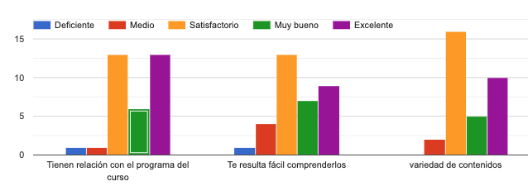
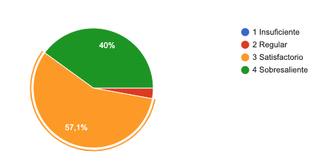
Resultados
Herramienta: Formularios Google
Población: 41 alumnos 1er. ingreso del curso de HDU y M. Lic. Abogado, CULagos
5 aspectos valorados:
Ingreso
Movilidad interna
Contenidos
Asesoría técnica complementaria
Vinculación con el aprendizaje
(imagen)
Acceso a Formulario Google https://forms.gle/8UvZhqqakhzDYhZ47

Slide 6
Conclusiones
VENTAJAS
El 11 de marzo del 2020 la vida y la forma en como nos relacionamos ya no es la misma o tal vez evoluciono, será cuestión de perspectiva aceptar dicha aseveración, lo que si es cierto es que la educación, la práctica docente y en consecuencia el proceso de enseñanza-aprendizaje cambio y seguirá haciéndolo en la medida en que los involucrados (autoridades-docentes y alumnos) participen en el proceso adaptativo. Tal vez y solo tal vez en los próximos años, ya no tengamos que tocar con nuestros dedos un teclado y simplemente decir “Alexa, muéstrame la clase de hoy”, o simplemente pensar y estar intercomunicados con dispositivos electrónicos.
¡Bienvenida la Web 4.0!
Sistematización de tiempo.
Contenidos pertinentes al programa.
Promueve el autoaprendizaje y el aprendizaje activo.
Manejo del tiempo y ritmo de aprendizaje.
Desarrollo de habilidades digitales.
El curso adquiere un carácter dinámico y flexible.
DESVENTAJAS
Acceso a internet
Ignorancia en el uso de Plataformas educativas

Slide 7
GRACIAS !
Datos de contacto
Mtra. Juana Pérez Gómez, Sharon Fernanda Cisneros Prado, José Fausto Andrés Diaz Landeros
juana.perez@academicos.udg.mx, sharon.cisneros4909@alumnos.udg.mx, jose.diaz1021@alumnos.udg.mx

